Slide 1
Классификация текстов и продвинутые модели
Практика 7

Slide 2
Дополнительные материалы
Ensembles: Gradient boosting, random forests, bagging, voting, stacking
https://scikit-learn.org/stable/modules/ensemble.html
Анализ и классификация текста на Python
https://sky.pro/wiki/python/analiz-i-klassifikaciya-teksta-na-python/
Классификация данных с использованием метода K ближайших соседей
https://sky.pro/wiki/python/klassifikaciya-dannyh-s-ispolzovaniem-metoda-k-blizhajshih-sosedej/

Slide 3
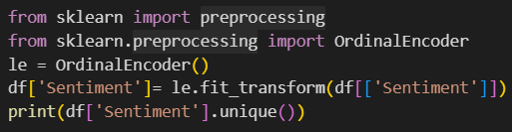
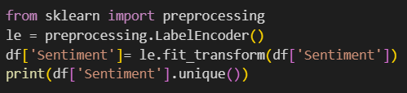
Задание 1
Удаление выбросов
OrdinalEncoder подходит для кодирования порядковых категориальных признаков, где важен порядок, например, категории температуры (холод, тепло, жарко).
LabelEncoder обычно используется для кодирования номинальных категориальных признаков, где нет inherent order, например, категории цвета (красный, синий, зелёный).

Slide 4
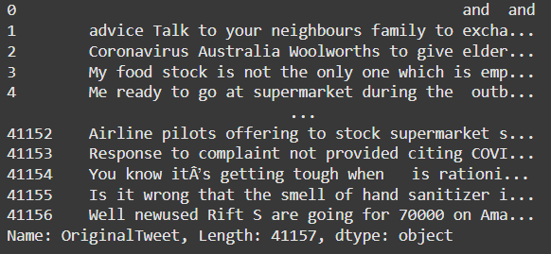
Задание 1
Очистка текста
import re
def clean_text(text):
prom = re.sub(r'http\S+', '', text)
for x in prom.split():
if(x[0]=='@' or x[0]=='#'):
prom = prom.replace(x, '')
prom = prom.strip()
for p in '!"#$%&\'()*+,-./:;<=>?@[\\]^_`{|}~':
if p in prom:
prom = prom.replace(p, '')
return prom.strip()

Slide 5
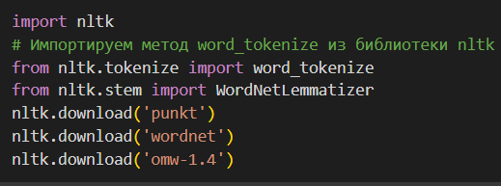

Задание 1

Slide 6
Задание 1
CountVectorizer и TfidfVectorizer — это инструменты для векторизации текстовых данных на Python.
CountVectorizer преобразует коллекцию текстовых документов в матрицу, где строки — документы, а столбцы — токены (слова или n-граммы). Он подсчитывает, сколько раз слово появляется в документе. CountVectorizer не учитывает важность токенов, он просто подсчитывает их количество.
TfidfVectorizer (частота слова — обратная частота документа) учитывает не только, сколько раз слово появляется в документе, но и насколько оно важно для всего корпуса. Для этого снижается вес слов, которые часто встречаются в документах, а более высокий вес придаётся редким токенам в корпусе.
vect = CountVectorizer(stop_words='english').fit(text)
X_train_vectorized = vect.transform(text)
vectorizer = TfidfVectorizer(stop_words='english').fit(text)
X_train_vectorized = vectorizer.transform(text)

Slide 7
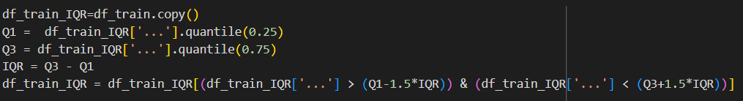
Задание 2
Удаление выбросов
df_train.boxplot() #для визуализации выбросов
Очистка выбросов по квантилям* на Python — это метод, при котором для определения выбросов устанавливаются пороговые значения, и удаляются строки, значения которых находятся за пределами этих порогов. Хорошей практикой считается удаление данных лежащих ниже 25% квартиля и 75% квартиля + полтора межквартильных размаха.
*Квантиль — это значение, ниже которого находится определённая доля данных.
Например, медиана — это 0.5 квантиль, то есть 50 % данных находятся ниже.

Slide 8

Задание 2
Классическая визуализация корреляции
Условие отбора, которое можно поместить в визуализацию
corr[((corr >= …) | (corr <= -…)) & (corr != 1)]
Примечание: для конвертации данных можно использовать метод replace.

Slide 9
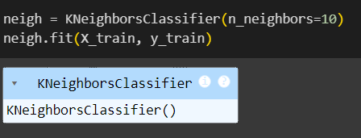
Задание 2
Для классификации нового объекта алгоритм находит K объектов в обучающем наборе данных, которые находятся ближе всего к новому объекту. Затем новый объект классифицируется в тот класс, который является наиболее распространённым среди этих K соседей.
Принцип работы: сначала вычисляется расстояние между тестовым и всеми обучающими образцами. Далее из них выбирается k-ближайших образцов (соседей), где число k задаётся заранее. Итоговое прогнозом среди выбранных k-ближайших образцов будет мода в случае классификации и среднее арифметическое в случае регрессии. Предыдущие шаги повторяются для всех тестовых образцов.
Генерация данных

Slide 10
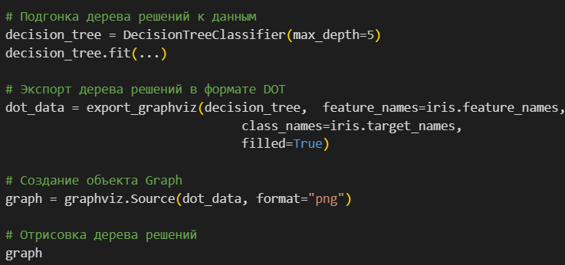
Задание 3

Slide 11

Задание 3
Код для отрисовки важности фичей

Slide 12
Задание 3
Bagging (Bootstrap Aggregating) — это техника, основанная на создании множества моделей с использованием случайных подвыборок данных. Суть в том, чтобы объединить их предсказания, тем самым, снижая разброс и увеличивая общую точность.
Boosting — это метод, который обучает модели последовательно, каждая из которых фокусируется на ошибках предыдущих. Это помогает создавать мощные предсказательные модели, которые могут значительно outperform обычных моделей.

Slide 13
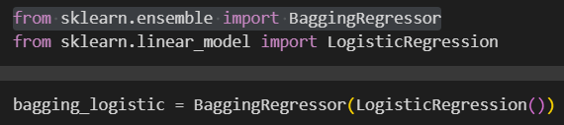
Задание 3
MSE (средняя квадратическая ошибка) — это оценка среднего значения квадрата ошибок, различие между предсказанием и фактическим значением. Эту метрику удобно использовать для выявления аномалий.
MAE (средняя абсолютная ошибка) — это оценка того, насколько близки предсказания к фактическим значениями. Эта метрика менее чувствительна к выбросам и может дать общее представление о качестве модели.

